Slide 2
复习旧知
小明20分钟走完1000m，平均每分钟走多少米？
速度＝路程÷时间
1000÷20＝50(米)
答：平均每分钟走50米。

Slide 3
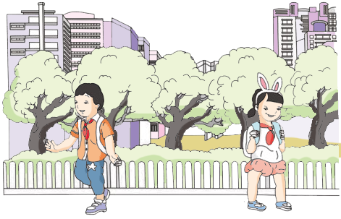
新知导入
2
3
5
12
5
6
小明 小时走了2km，
小红 小时走了 km。
谁走得快些？
速度=路程÷时间
2
3
小明平均每小时走：
2÷
5
6
5
12
小红平均每小时走：
2÷

Slide 4
2
3
小明 小时走了2km，
小明平均每小时走:
1小时走了？km
先求 小时走了多少千米，也就是求2的 ，即2× 。
再求3个 小时走了多少千米，即2× ×3。
1
3
1
3
1
2
小时走了？km
1
2
1
3
2
3
1
2
小时走了2km
1
2
3
1
2
3
2
2÷ ＝
2× ×3＝
2×
＝3(km)
1

Slide 5
5
12
5
6
小红 小时走了 km，
小红平均每小时走:
5
6
5
12
1小时走了？km
2÷
5
6
1
12
＝ ÷5×12
小时走了？km
5
6
1
5
＝ × ×12
5
6
1
5
5
12
5
6
＝ ×( ×12)
小时走了 km
5
6
12
5
1
12
＝ ×
先求 小时走了?km，怎样算？再求1小时走了？km，又怎样算？
＝2(km)

Slide 6
2
3
3
2
2
÷
2
×
从 变成最后的算式 ，同学们有什么发现？
5
6
5
12
5
6
12
5
÷
×
从 变成最后的算式 ，同学们有什么发现？
1.被除数不变。
2.除号变乘号。
3.除数变成它的倒数。

Slide 7
2
3
3
2
小明平均每小时走：
2÷ ＝
2×
＝3(km)
5
6
5
12
5
6
12
5
小红平均每小时走：
2÷
＝ ×
＝2(km)
答：小明走得快些。
比较两道题的计算过程，你有什么发现？
除以一个不等于0的数，等于乘这个数的倒数。

Slide 8
做一做
1.计算下面各题。
3
( )
8
9
24
÷
＝
24
×
＝
( )
27
9
( )
8
1
7
4
( )
( )
7
5
35
÷
＝
×
＝
( )
16
5
( )
( )
16
4
64

Slide 9
做一做
2.算一算。
8
2
6
3
÷4＝
÷4＝
9
9
13
26
10
39
3
14
9
15÷4 ＝
÷4 ＝
13
2
10
15
28

